Slide 1
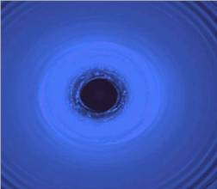
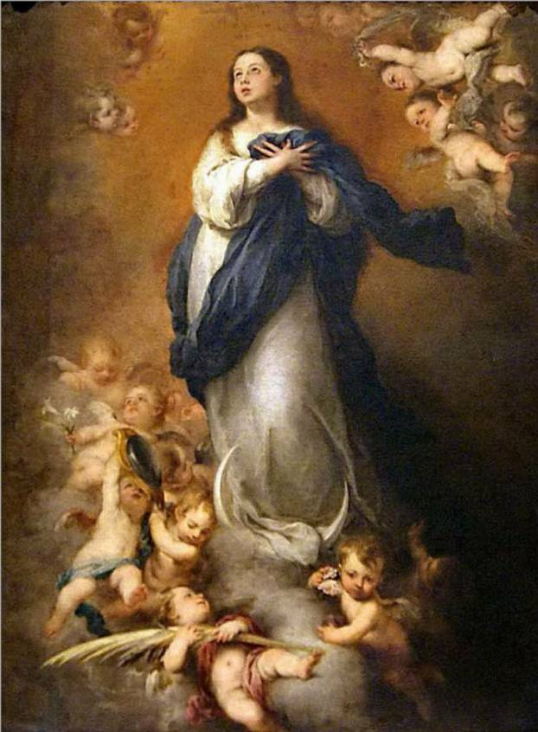
Fiesta de
la Inmaculada
8 de
Diciembre
2013

Slide 2
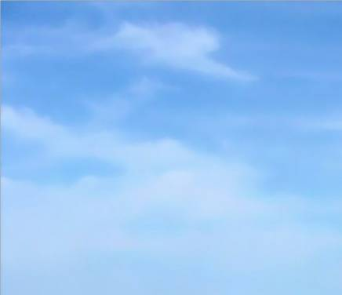
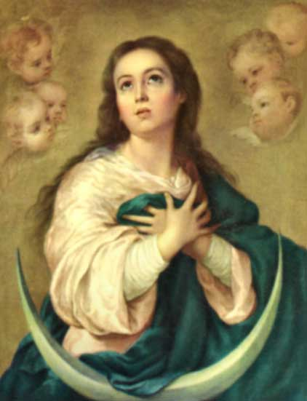
Hoy nos alegramos con toda la Iglesia por ser una fiesta muy especial de nuestra Madre, la Stma. Virgen María.

Slide 3
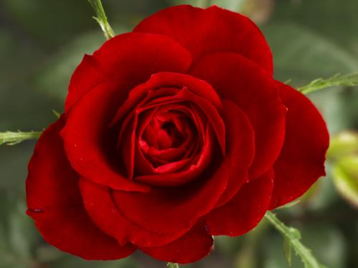
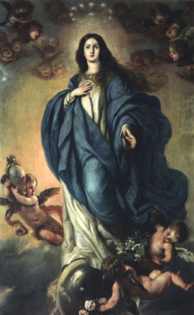
María es
¡La
Inmaculada
Concepción!

Slide 4
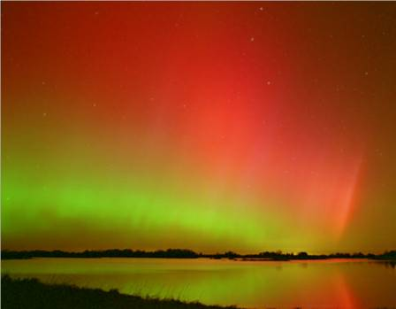
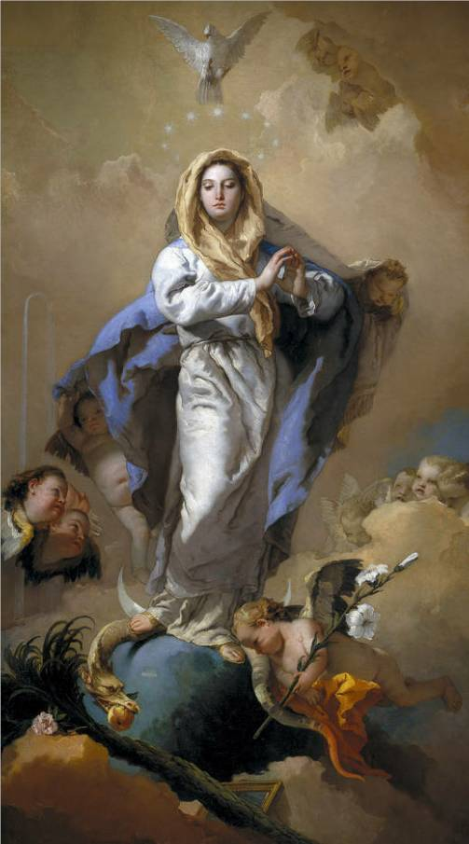
Inmaculada significa preservación de toda mancha de pecado en previsión de la muerte y resurrección de su hijo Jesucristo.

Slide 5

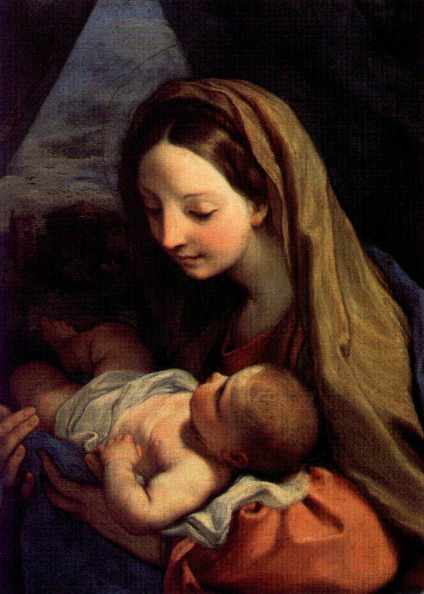
Ese don tan grande lo tuvo María, porque es la madre de aquel Niño, que es Dios. Por eso en verdad la llamamos la Madre de Dios. También es nuestra madre espiritual. En este día en que en muchos lugares es el día de la madre, nosotros la saludamos y decimos:

Slide 6
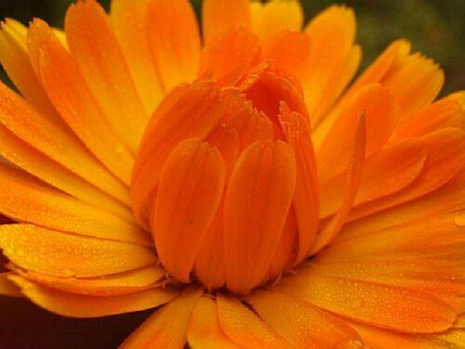
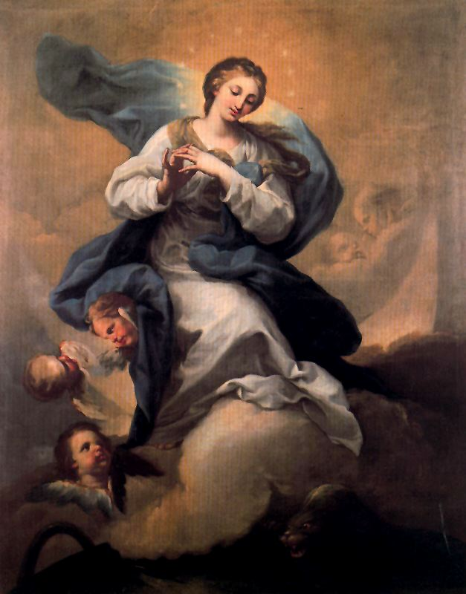
Hoy
es
tu
día,
Madre,
y
te
vengo
a
cantar.
Automático

Slide 7
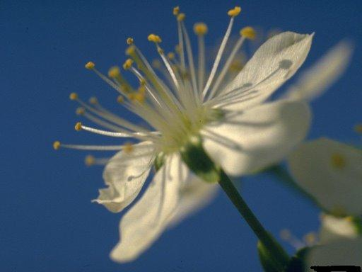
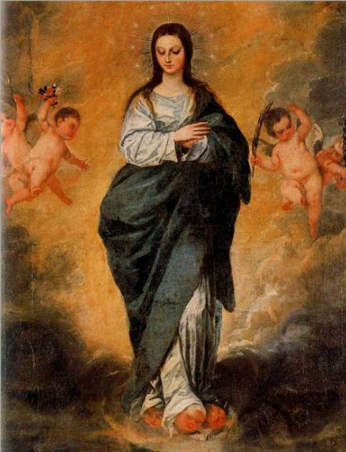
Madre,
querida
madre,
y a ti felicitar.

Slide 8
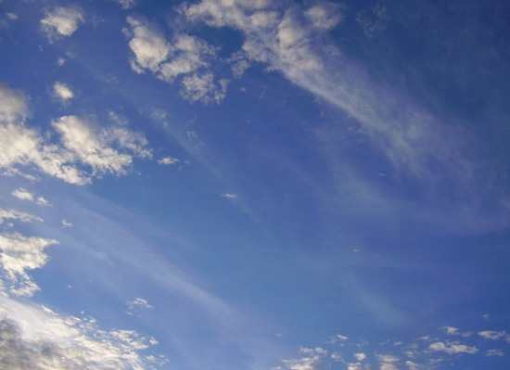
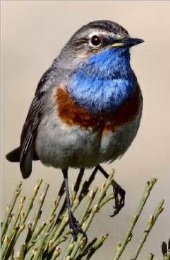
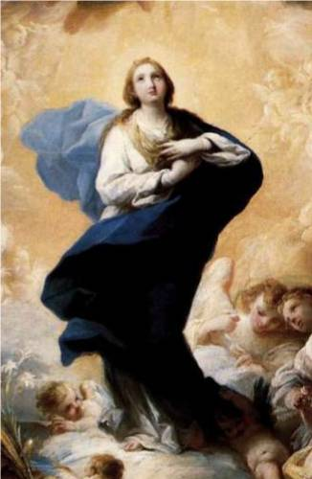
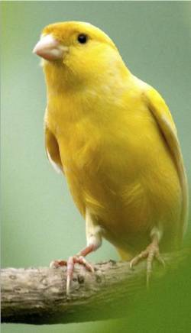
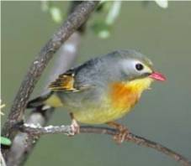
Con los ruiseñores
uno mi canción

Slide 9
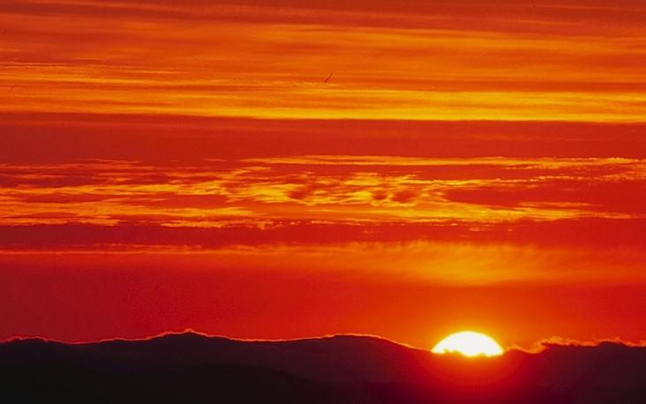
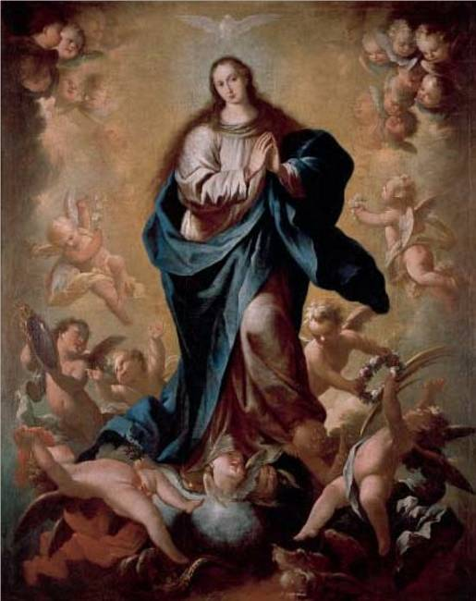
y
con
la
alborada
mi himno de amor

Slide 10
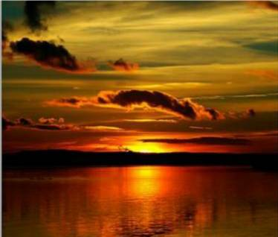
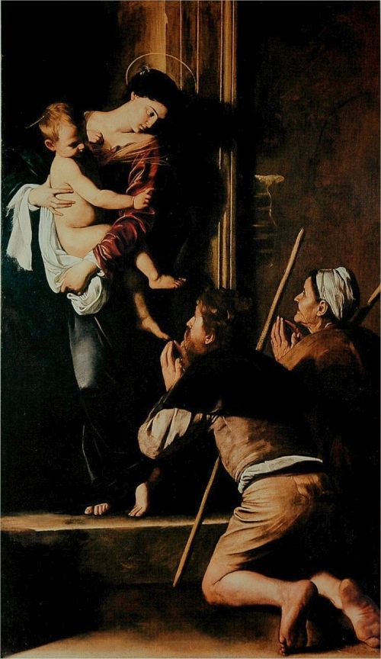
a la Virgen
Madre
pido con fervor.

Slide 11
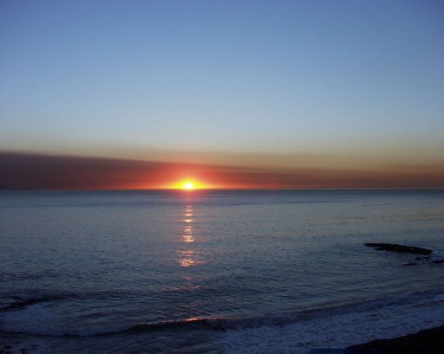
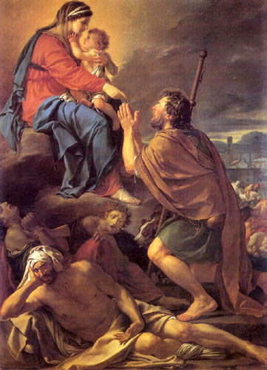
Ella
me
proteja
con su bendición.

Slide 12
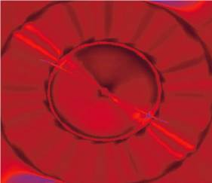
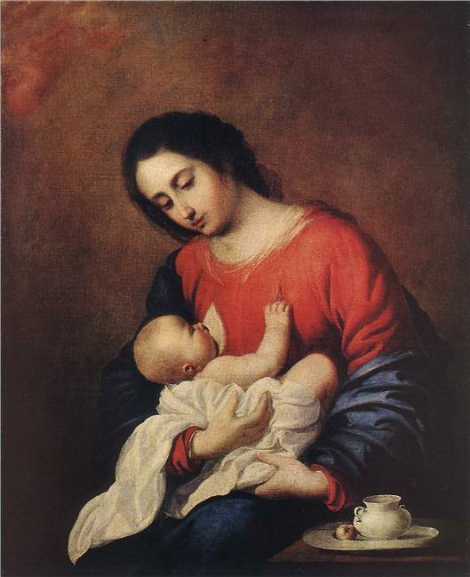
Ella, que fue madre, oiga mi oración.

Slide 13
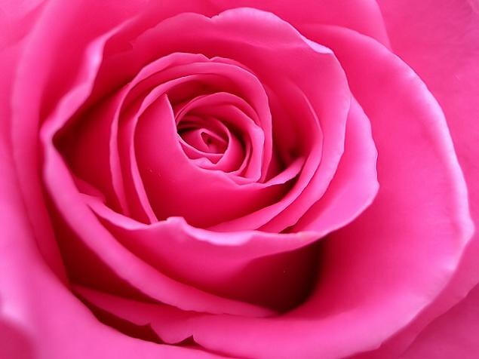
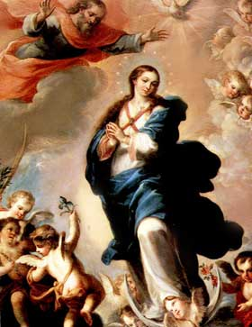
Ave

Slide 14
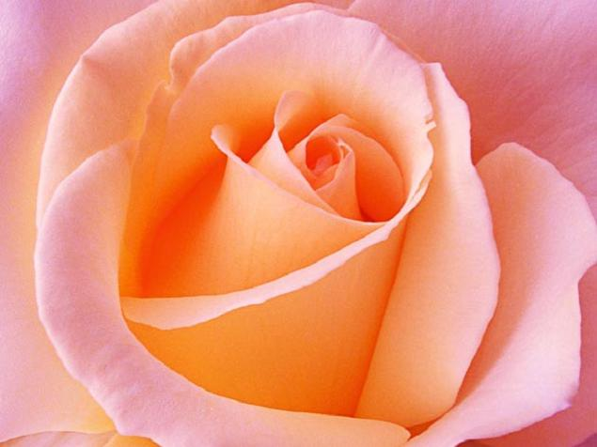
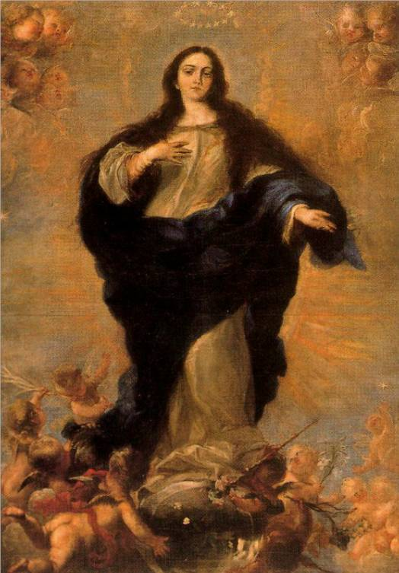
Ave María

Slide 15
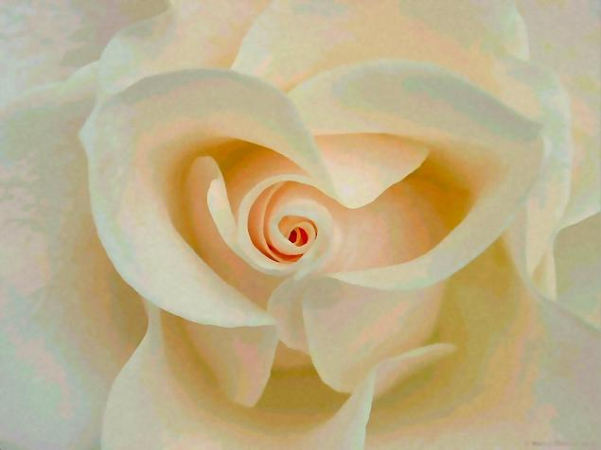
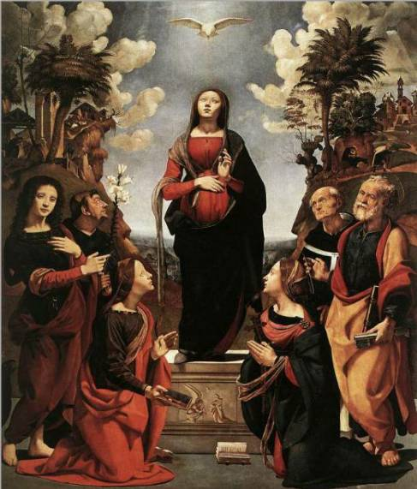
Ave

Slide 16
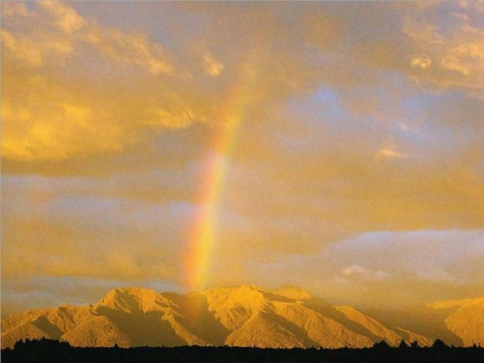
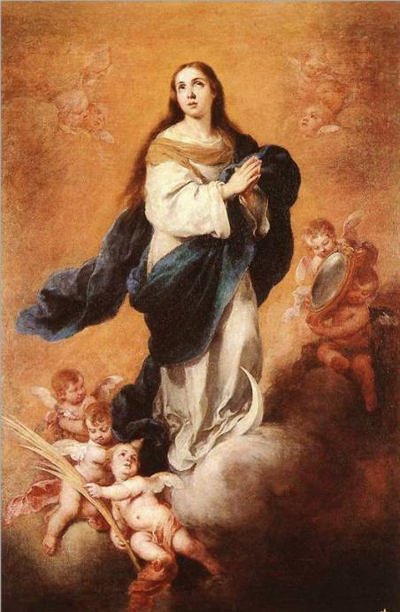
M a r í a
Ave
Hacer CLICK

Slide 17
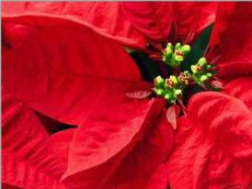
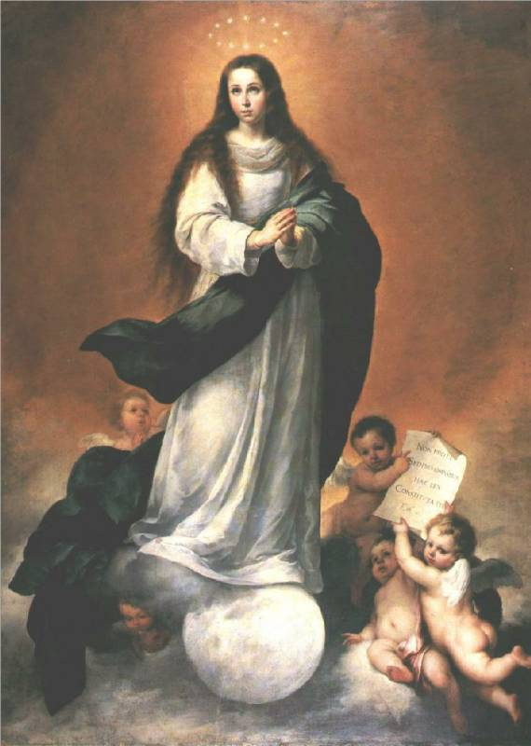
Lo más grande que podemos tener es la gracia de Dios.
María
está llena
de gracia

Slide 18
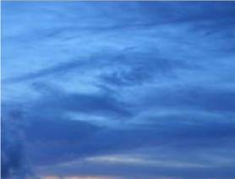
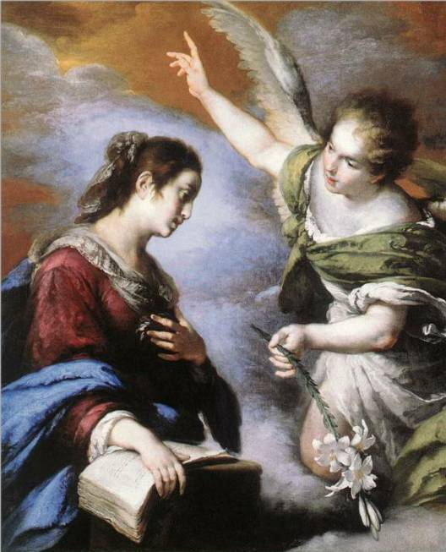
Así lo dice el evangelio de este día cuando el ángel, al saludar a María para dar el excelso mensaje, la llama: “llena de gracia”.

Slide 19
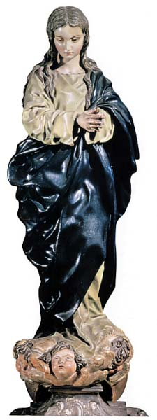
Tradición, con mayúscula, es lo que nos han transmitido los encargados por Jesucristo de predicar su palabra y velar por la fe. Éstos son los apóstoles y sus sucesores.
La Biblia
no menciona
este dogma
de la Inmaculada;
pero lo
atestigua
la
Tradición.

Slide 20
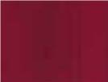
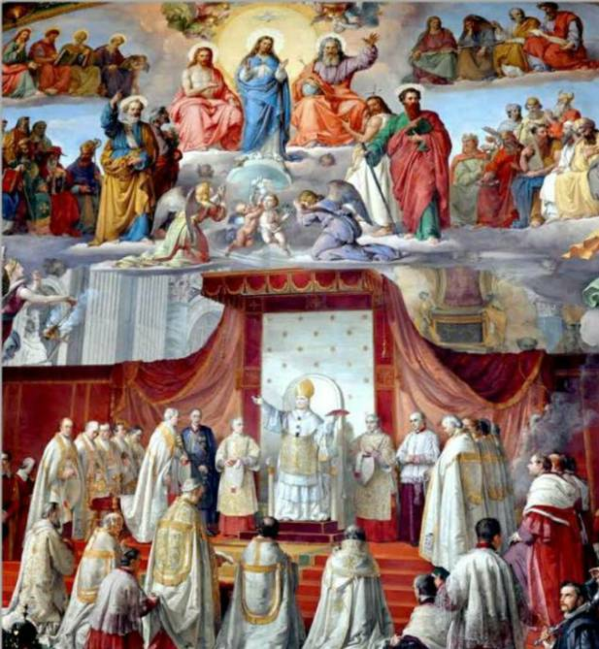
Éste era el sentir de la Iglesia universal por muchos siglos.
Por fin el papa, beato Pío IX, declaró el 8 de Diciembre de 1854, ser una verdad que todos los católicos debemos creer.

Slide 21

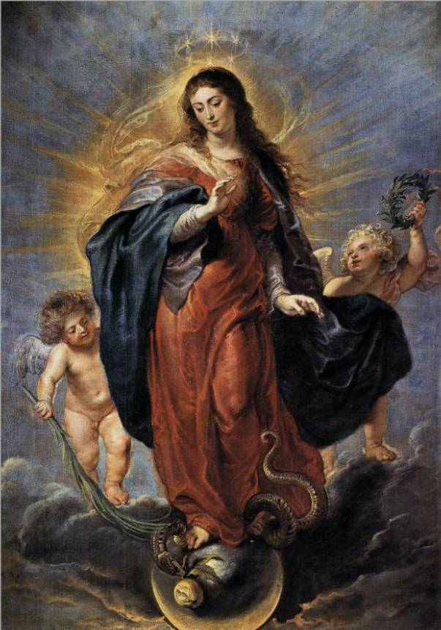
El papa, como toda la tradición, se basaba en la Biblia.
La 1ª lectura de la misa de hoy, en el capítulo 3 del Génesis, nos habla de la oposición total entre el Redentor, junto con una mujer, y el demonio. Esta mujer, siempre tenida como María, aplastará la serpiente, símbolo del mal.

Slide 22
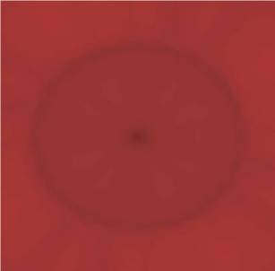
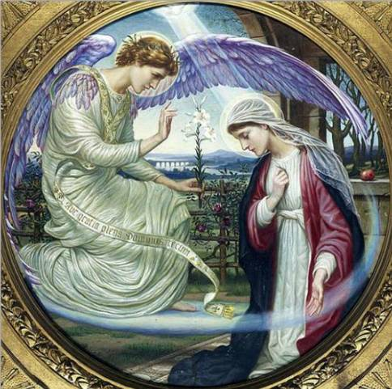
También se basa en el saludo del ángel a María
“Llena de gracia” no es sólo un título de esa mujer excelsa, sino que es la declaración de algo propio en su ser.

Slide 23

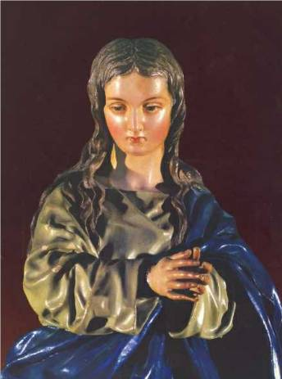
Por eso nunca
pudo estar
bajo el pecado
ni en el primer
momento de
su concepción.

Slide 24
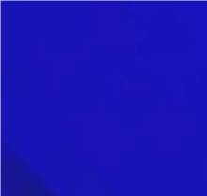
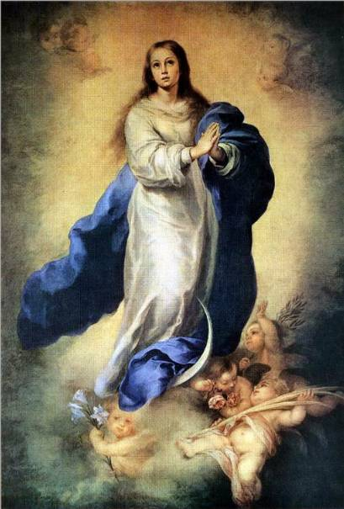
A la Virgen María los cantos y los poemas la han proclamado hermosa más que a nadie, porque la mayor hermosura está en el alma. Y, como está llena de gracia, está llena de hermosura.

Slide 25
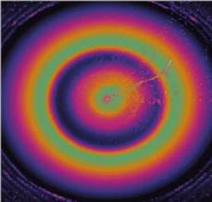
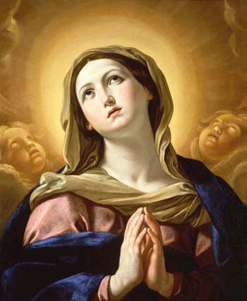
Era humilde, sencilla y hermosa
Automático

Slide 26
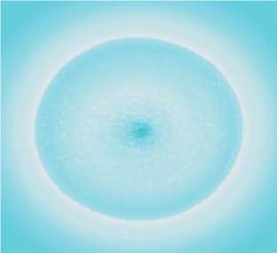

aquella madre,

Slide 27


que tenía en sus ojos pureza,

Slide 28


como fuente helada.

Slide 29


Era la flor más hermosa que ha dado

Slide 30


la
primavera

Slide 31


Su alma era limpia, muy llena de gracia,

Slide 32


María.

Slide 33


Y la eligió el Señor

Slide 34


para ser madre del Salvador.

Slide 35


El Hijo del Altísimo

Slide 36


guardó en su ser.

Slide 37


Y dijo sí a Dios:

Slide 38


“Hágase en mi según tu voluntad”

Slide 39


Y engran-decía su alma al Creador.
Hacer CLICK

Slide 40


La pureza
de María
nos estimula
a imitarla lo
más posible,
para seguirla
en el cielo.

Slide 41


Nosotros también estamos destinados a poseer una cierta plenitud de gracia.
Así nos lo dice san Pablo en la 2ª lectura:
Ef 1, 3-5.11-12

Slide 42

Bendito sea Dios, Padre de nuestro Señor Jesucristo, que nos ha bendecido en la persona de Cristo con toda clase de bienes espirituales y celestiales. Él nos eligió en la persona de Cristo, antes de crear el mundo, para que fuésemos santos e irreprochables ante él por el amor. Él nos ha destinado en la persona de Cristo, por pura iniciativa suya, a ser sus hijos, para que la gloria de su gracia, que tan generosamente nos ha concedido en su querido Hijo, redunde en alabanza suya.Por su medio hemos heredado también nosotros. A esto estábamos destinados por decisión del que hace todo según su voluntad. Y así, nosotros, los que ya esperábamos en Cristo, seremos alabanza de su gloria.

Slide 43

Signo de esta bendición de Dios es el que su madre sea Inmaculada. Es una señal que Dios nos ofrece para esperar cosas grandes; pero tenemos que aprender a ser “pequeños” como ella.

Slide 44


Este año celebramos la Inmaculada en el segundo domingo de Adviento. Este es un tiempo de preparación para la venida del Señor, la que tuvo lugar y revivimos en la Navidad; y para la venida que Dios quiere tener con nosotros en lo profundo del corazón.

Slide 45


Quien mejor recibió al Hijo de Dios en la Navidad fue la Madre. Ella estaba hecha para recibirle. Por eso creemos que desde su concepción estaba limpia de todo pecado y llena de todas las gracias.

Slide 46


Al comienzo del año litúrgico, en este tiempo de Adviento, María, concebida sin pecado, se nos presenta como modelo de esperanza y como tipo de la Iglesia.

Slide 47


“Ella en la noche de la espera de adviento, comenzó a resplandecer como una verdadera estrella de la mañana. En efecto, igual que esta estrella junto con la aurora precede la salida del sol, así María desde su concepción inmaculada ha precedido la venida del salvador, la salida del “sol de justicia” en la historia del género humano" (Redemptoris Mater, Juan Pablo II).

Slide 48


Y continúa diciendo el papa Juan Pablo II: De Ella debemos aprender, por consiguiente, a prepararnos para la Navidad y para la segunda venida del Señor, al fin de los tiempos.

Slide 49


Ya el Papa Pablo VI, en la encíclica “Marialis cultus”, enseñaba que los fieles, al vivir con la liturgia el espíritu de Adviento, y al considerar el "inefable amor" con que la Virgen esperó al Hijo, "se sentirán animados a tomarla como modelo y a prepararse, vigilantes en la oración y jubilosos en la alabanza para salir al encuentro del Salvador que viene“.

Slide 50


María es hermosa porque lo es en lo más importante, que es la vida del alma. Jesús quiso limpiarla con su propia sangre antes de derramarla en la cruz. El maligno no pudo encontrar en ella algo manchado.

Slide 51


Ser inmaculada no significa que haya pasado la vida sin trabajar o sin esforzarse. María estaba llena de gracia; pero continuamente debía acomodar esa llenumbre de gracia a los diversos momentos, a veces muy dolorosos, de la vida.

Slide 52


Dios, que llenó a María de toda gracia desde el momento de su concepción, no la quiso privar del dolor, como al estar en la cruz acompañando a su hijo.

Slide 53


Tampoco la privó de vivir como pobre, cumpliéndose en ella doblemente lo de: “Bienaventurados los pobres” y “Bienaventurados los pobres en el espíritu”.

Slide 54


De toda mancha y sombra original
Automático

Slide 55


tu hijo Dios te quiso preservar.

Slide 56


No te privó, María, del dolor,

Slide 57


de la pobreza y de trabajar.

Slide 58


De toda mancha y sombra original

Slide 59


tu hijo Dios te quiso preservar.

Slide 60


No te privó. María, del dolor,

Slide 61


de la pobreza y de trabajar.

Slide 62


Si quiso Dios hacer de ti un jardín,

Slide 63


pues decidió nacer de una mujer.

Slide 64


El te eligió para sembrarse en ti

Slide 65


Y florecer, María, florecer.

Slide 66


De toda mancha y sombra original

Slide 67


tu hijo Dios te quiso preservar

Slide 68


No te privó. María, del dolor,

Slide 69

de la pobreza y de trabajar.

Slide 70


Amén
Amén
Amén
A m é n
Amén Amén Amén
A m é n
Amén

Slide 71



Accede a la sección que desees desde aquí:
Propia Creación
De la Red
Dedicatorias | Fechas Especiales | Graciosos
Historia y Arte | Lugares | Musicales
Naturaleza y Ciencias | Política | Reflexión
Religiosos | Románticos | Salud
Dedicatorias | Fechas Especiales | Graciosos
Historia y Arte | Lugares | Musicales
Naturaleza y Ciencias | Política | Reflexión
Religiosos | Románticos | Salud
Si deseas recibir pps periódicamente en tu correo electrónico subscríbete aquí:

